Slide 1
รายงานผลการตรวจสอบสถานที่ขอต่ออายุใบอนุญาตประกอบธุรกิจโรงแรม
ตามพระราชบัญญัติโรงแรม พ.ศ. ๒๕๔๗
สำนักงานสาธารณสุขอำเภอ.................................................................................
ชื่อผู้ตรวจ.................................................................................
ตำแหน่ง.......................................................................................
ลำดับ | ชื่อสถานที่ขอต่ออายุใบอนุญาตประกอบธุรกิจโรงแรม | ผลการตรวจสอบ/ข้อแนะนำให้ปรับปรุง
๑ | ราย นายนิยม สงเคราะห์ ประกอบธุรกิจโรงแรม “สุขนคร” ตั้งอยู่เลขที่ ๖๕๗ หมู่ ๒ ตำบลลุมพุก อำเภอคำเขื่อนแก้ว จังหวัดยโสธร เบอร์โทร......................... | .............................................................. ............................................................. ..............................................................
ภาพกิจกรรมการร่วมตรวจฯ

Slide 3
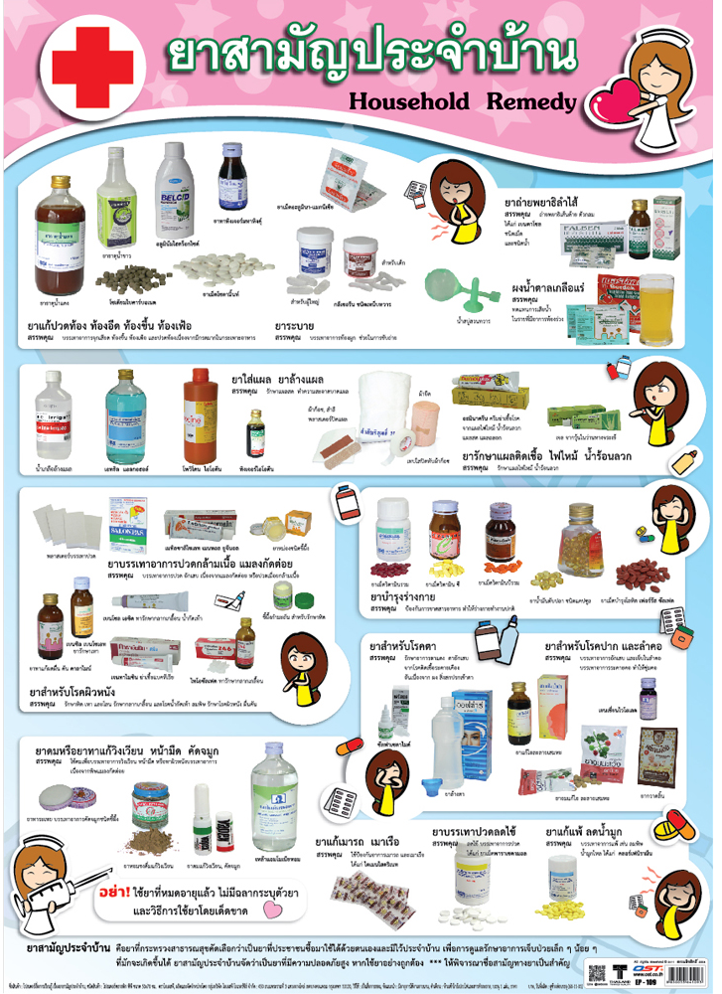

Slide 4
